Slide 1
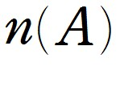
集合の要素の個数
集合$A$の要素の個数を で表す。
が成り立つ。

Slide 2
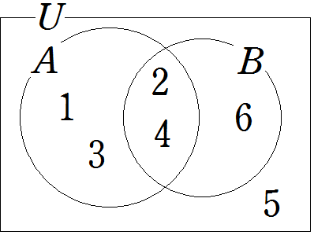
集合の要素の個数
＜例１＞
とする。
について
より，
$$2$$

Slide 3
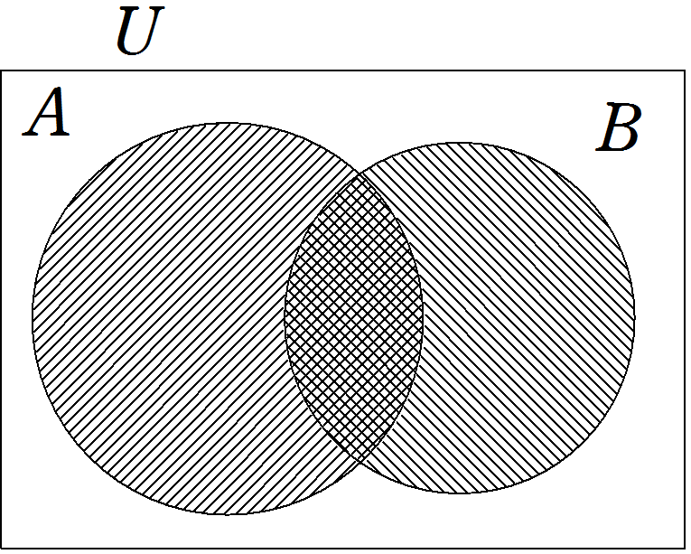
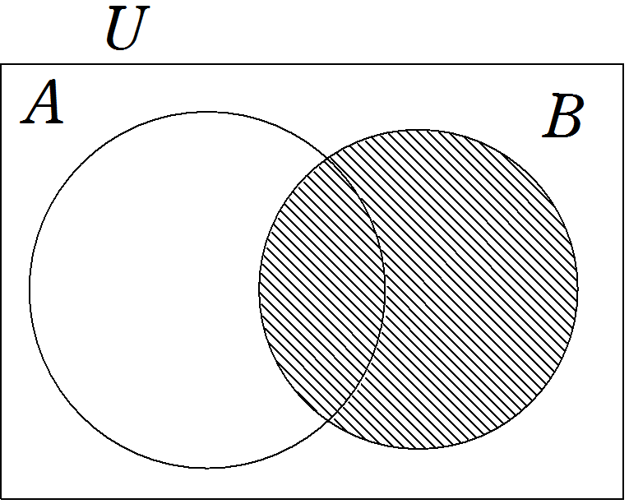
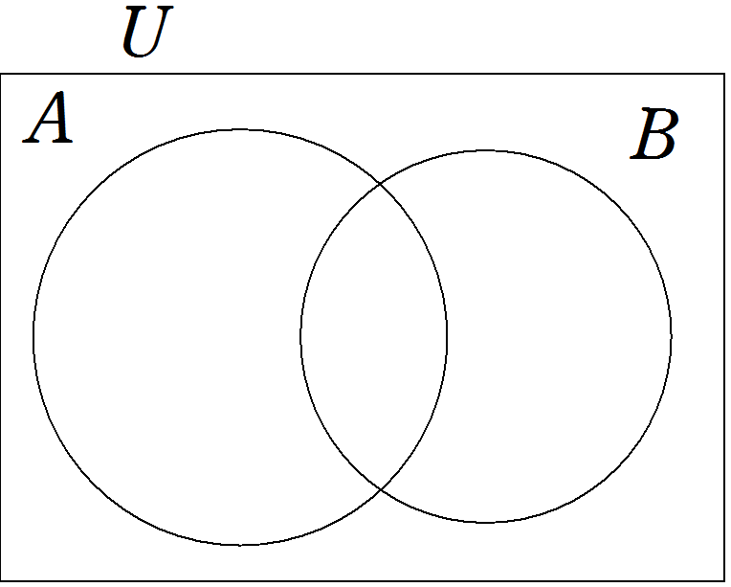
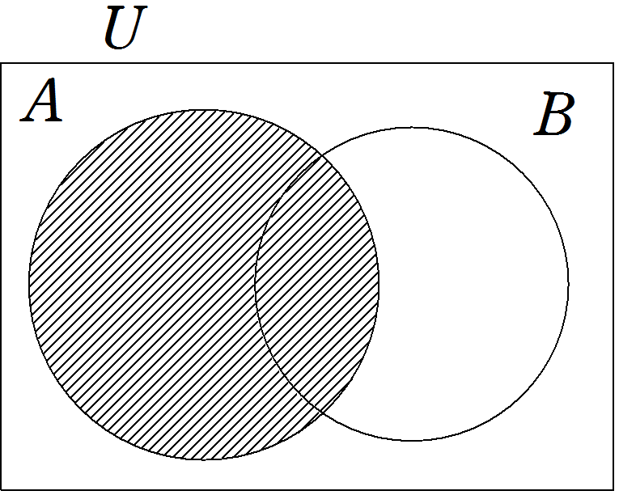
を求める。

Slide 4
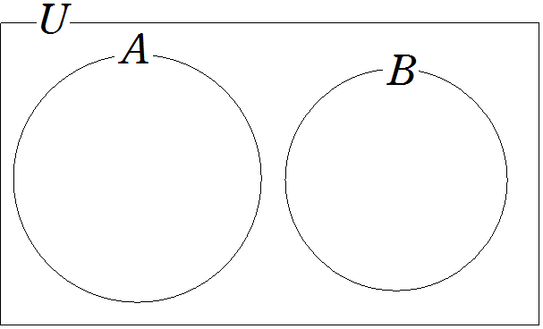
を求める。
のとき，

Slide 5
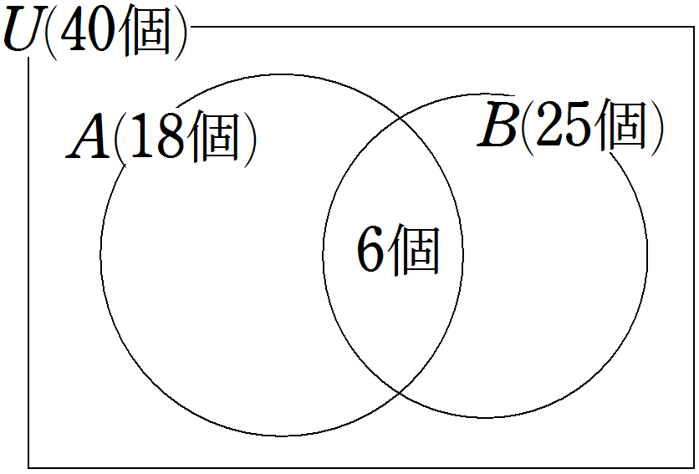
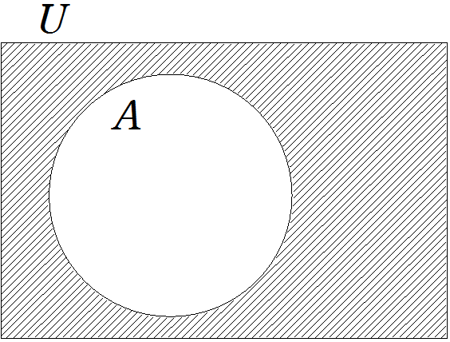
＜例２＞

Slide 6
＜例題１＞
100以下の自然数のうち
(1) 3の倍数
まずは集合を用いた解答の準備
100以下の自然数全体の集合を
の部分集合で，3の倍数全体の集合を
5の倍数全体の集合を とする。
であるから，
(2) 3の倍数でない数
求める集合は だから，

Slide 7
＜例題１＞
(3) 3の倍数かつ5の倍数
『3の倍数かつ5の倍数』は
『15の倍数』
と同じだから，
より，
(3) 3の倍数または5の倍数

Slide 8
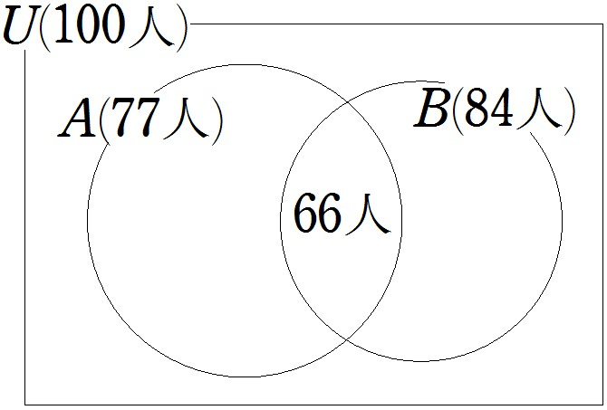
＜例題２＞
100人の集合を
aに賛成の人の集合を
，bに賛成の人の集合を
とする。
aにもbにも賛成でない人は
よって，

